Slide 1


Slide 2
第五单元 100以内数加与减（一）
第5课时 有趣的算式

Slide 3
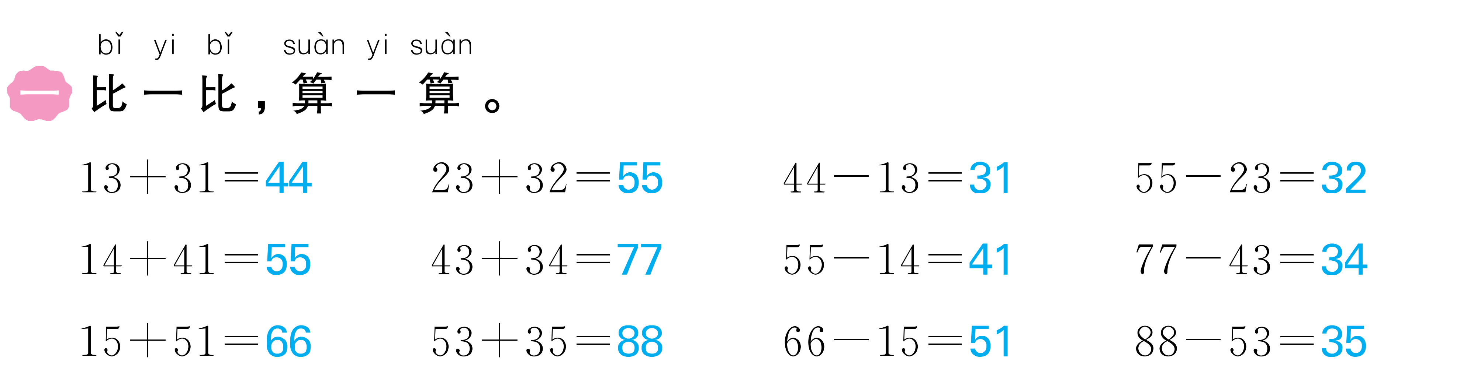


Slide 4
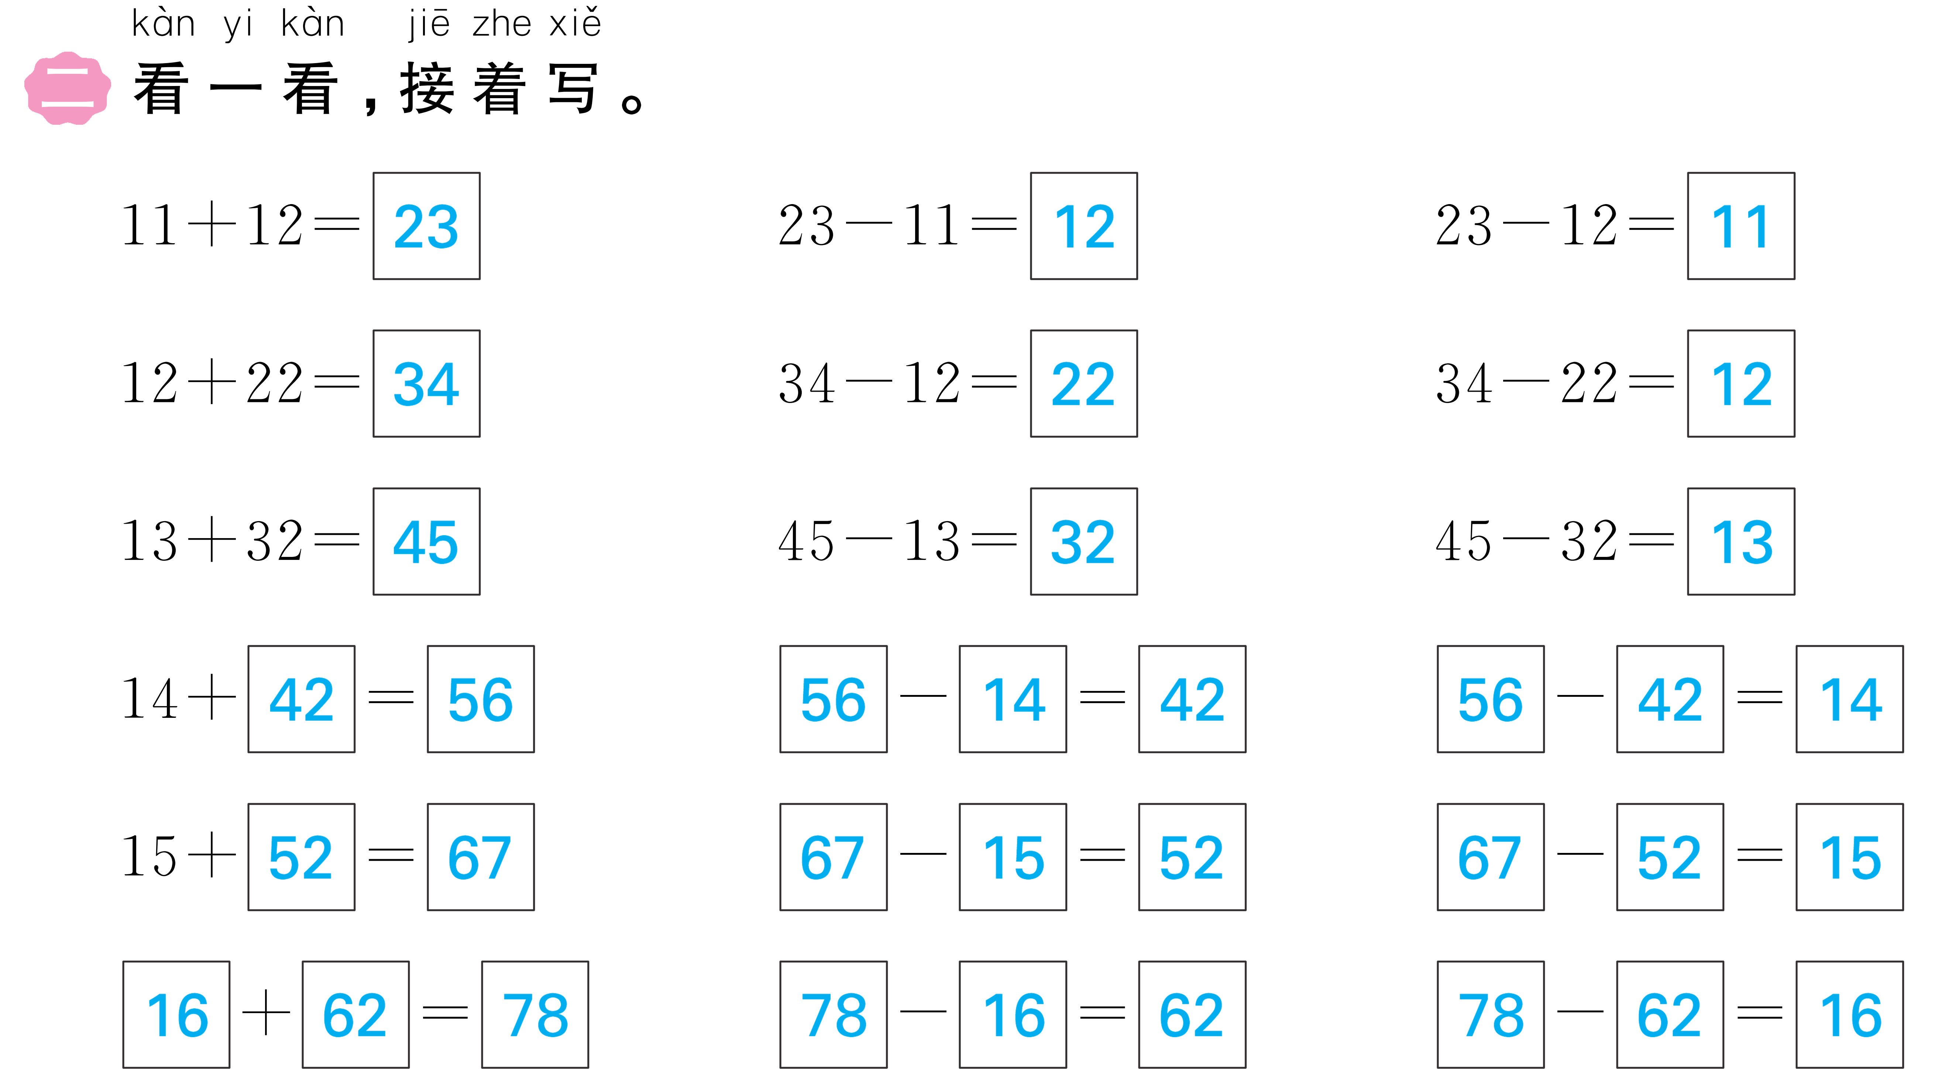

Slide 5
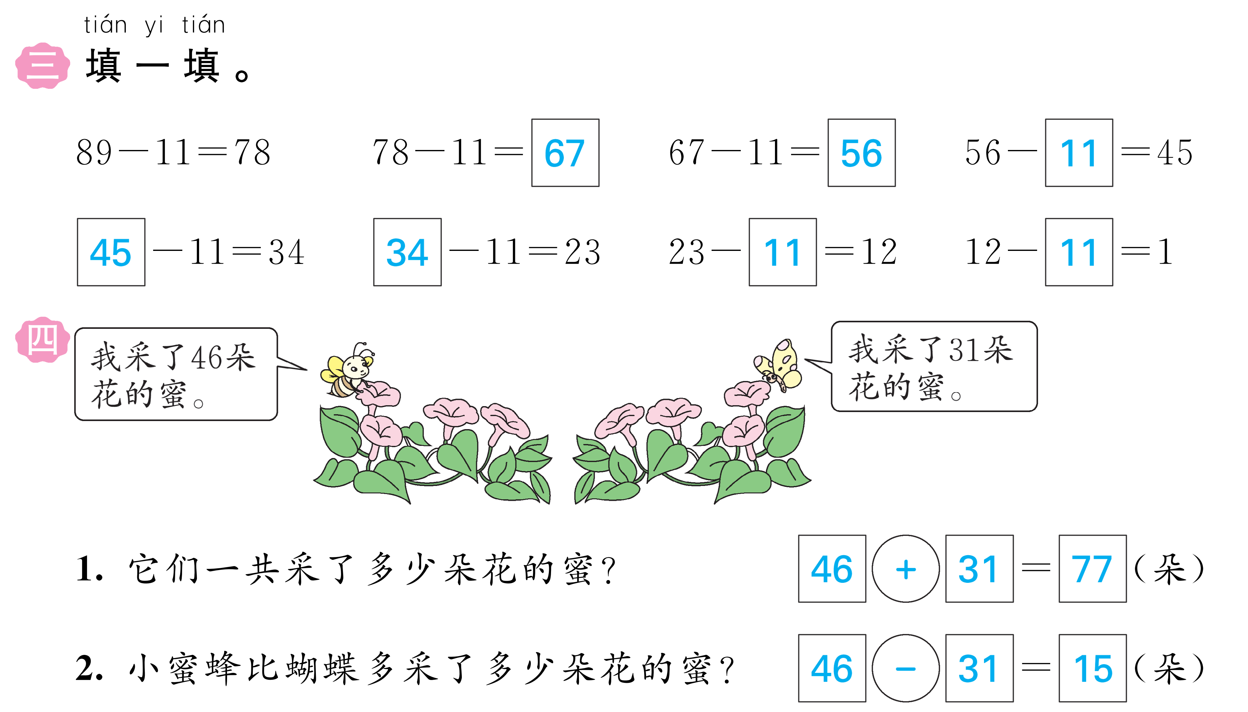

Slide 6



